Slide 1
レポートメタデータ
report_id: RPT-004
dept: ブレーキ・サスペンション設計部
analysis_type: 振動解析（強制応答）
part: ナックル
solver: Abaqus
material: アルミダイカスト(ADC12)
author: 担当者I
date: 2023-10-28

Slide 2
解析目的
ナックルの振動特性を把握し、設計段階で共振周波数や振幅を評価する。

Slide 3
対象部品・製品カテゴリ
ブレーキ系部品のナックル。アルミダイカストを使用した軽量化設計が特徴。

Slide 4
拘束・荷重条件
ナックルの固定部分を完全拘束し、回転方向に一定のトルク荷重を加えた。

Slide 5
メッシュ条件
ナックル全体をスムーズに変化するメッシュサイズで分割し、断面径の約1/20程度を最小要素長に設定した。

Slide 6
材料物性
アルミダイカスト(ADC12)を使用。密度は2.7g/cm³、杨氏係数は70GPa、ポアソン比は0.32とした。

Slide 7
使用ソルバー
Abaqusを使用して強制応答解析を行った。

Slide 8
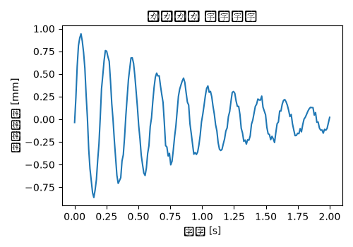
結果サマリー
主振動モードは30Hz付近で発生し、最大振幅は0.5mm程度と推定された。

Slide 9
トラブルシューティング・教訓
収束計算が発散したため、時間刻みを0.01msから0.005msに細分化すると収束が達成された。この問題は時間刻みが大きすぎるための数値振動が発生していたことが原因と判断された。

